Slide 1
IT 1 – Sandvika VGS
HTML
Uke 1

Slide 2
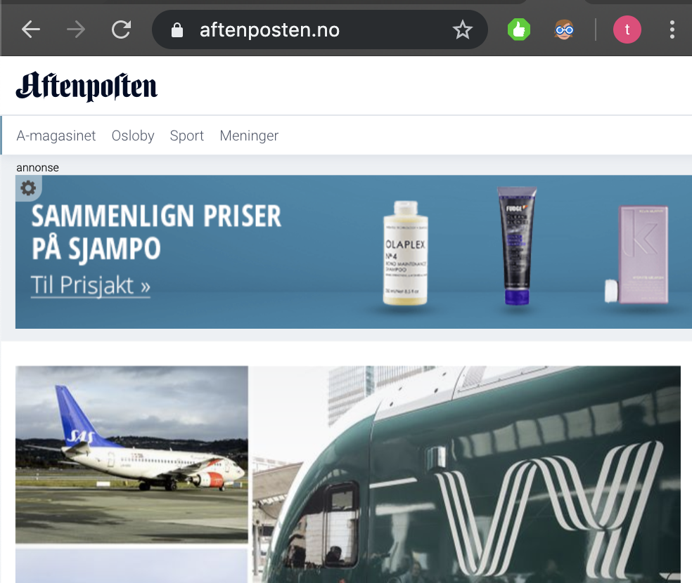
Hva er HTML?
HTML (Hypertext Markup Language) er ikke et programmeringsspårk, det er et markeringsspråk.
Det forteller nettleseren din hvordan den skal strukturere websidene du besøker.

Slide 3

Hva er HTML?
HTML-kode består av elementer som brukes til å markere innhold på nettsiden slik at det skal se ut på en spesiell måte.
Se for eksempel denne teksten:
Hvis jeg vil at den skal stå på en egen linje kan jeg sette den inn i et p-element.

Slide 4
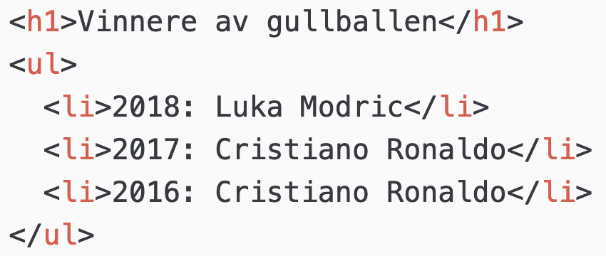
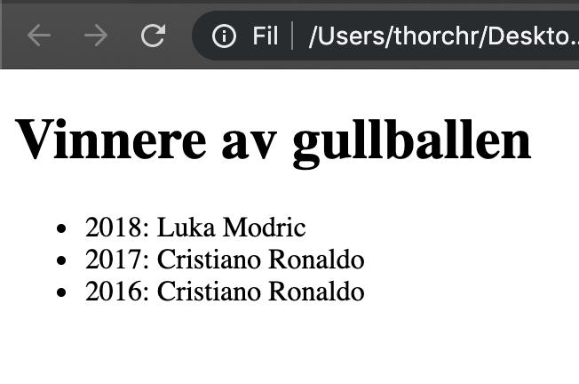
Hva er HTML?
En html-liste over vinnere av gullballen med overskrift

Slide 5
HTML-elementet

Slide 6
HTML-elementet

Slide 7
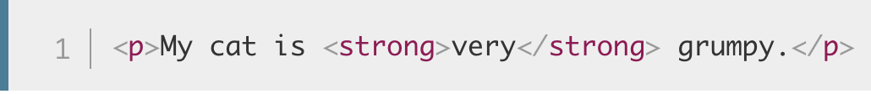
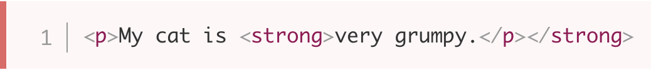
Nøstede HTML-elementer
Det er mulig å sette elementer inne i elementer
Dette kalles nøsting
Hvis du skal nøste elementer er det veldig viktig at du gjør det riktig.
Klarer du se hva som er feil i eksempelet under?

Slide 8
Tomme HTML-elementer
Noen elementer har ikke innhold, disse kaller vi tomme elementer
img-elementet er et tomt element
Det har to attributter, men ingen lukkende </img>-tag og dermed ikke noe innhold.
Det er fordi et img-element ikke har noe tekst som skal struktureres, men skal legge inn et bilde på nettsiden.

Slide 9
Innhold
Vi skal se nærmere på elementer som kan gi oss følgende innhold til en nettside:
Tekst
Bilder
Video
Lyd

Slide 10
1.2 - Tekst med HTML
Nettsidens tekst skrives i <body>-elementet
Ulike tagger former teksten
Feks:
<h1>Overskrift</h1>
<h6>Liten overskrift</h6>
<p>Avsnitt</p>
<b>Fet-skrift</b>
<i>Kursiv-skrift</i>
Vi legger ofte tagger inne i andre tagger
Feks. slik:
<p> vanlig tekst, <b> fet tekst </b> og vanlig tekst </p>

Slide 11
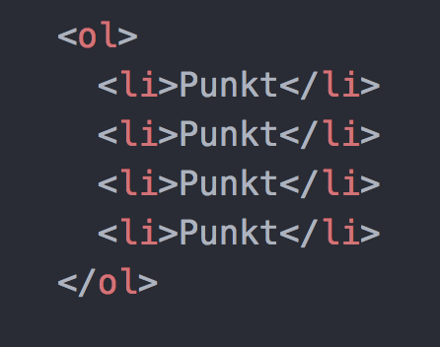
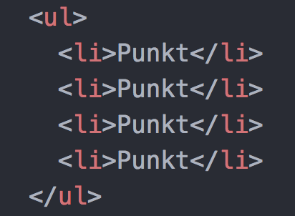
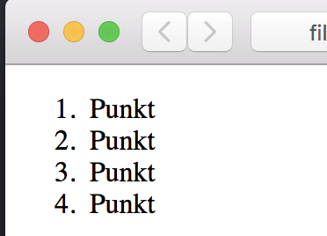
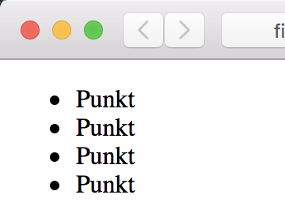
1.2 - Lister
Nummerert liste
Unummerert liste

Slide 12
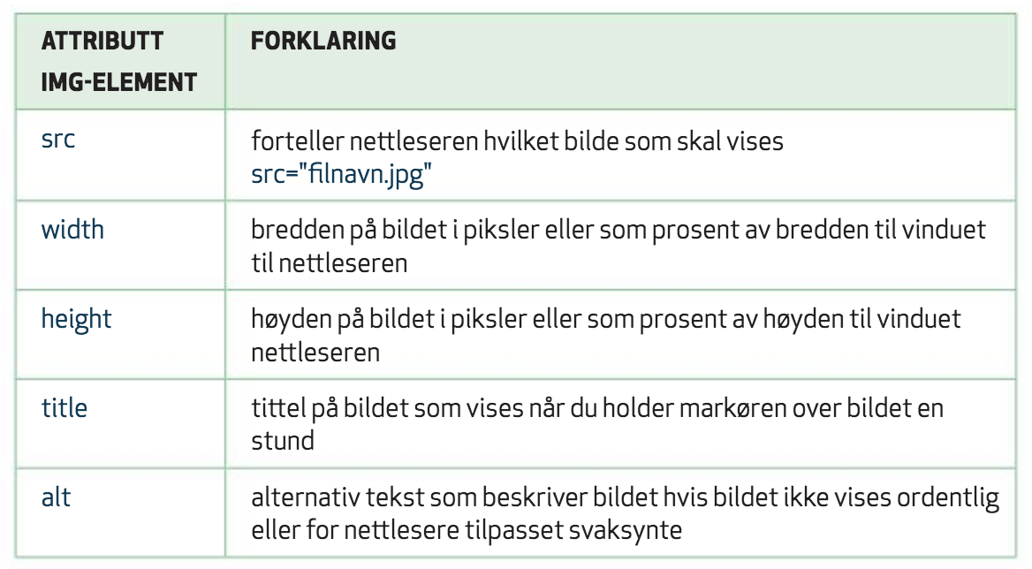
1.3 - Bilder
Bilder legges inn i HTML ved å bruke <img>-taggen
<img src="filnavn.jpg" alt="alternativ tekst">
Gratis bilder: https://www.pexels.com

Slide 13
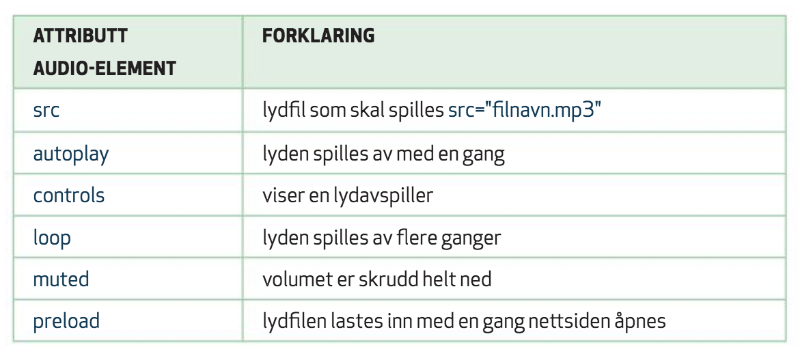
1.4 - Lyd
Lyd kan bygges inn i nettsiden ved å bruke <audio>-taggen
<audio src="filnavn.mp3" autoplay controls>
Gratis lyder: https://www.youtube.com/audiolibrary/soundeffects

Slide 14
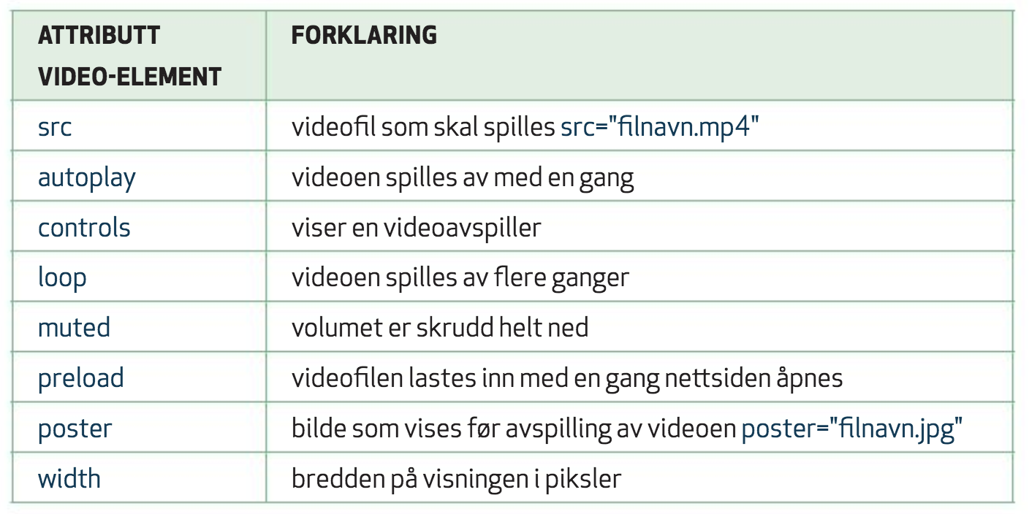
1.4 - Video
Video kan bygges inn i nettsiden ved å bruke <video>-taggen
<video src="filnavn.mp4" autoplay controls>
Gratis videoer: https://videos.pexels.com/

Slide 15
Oppgaver
Lag en overskrift
Lag en liste med dine favorittartister/fotballspillere/dataspill
Legg inn bilder i listen din

Slide 16
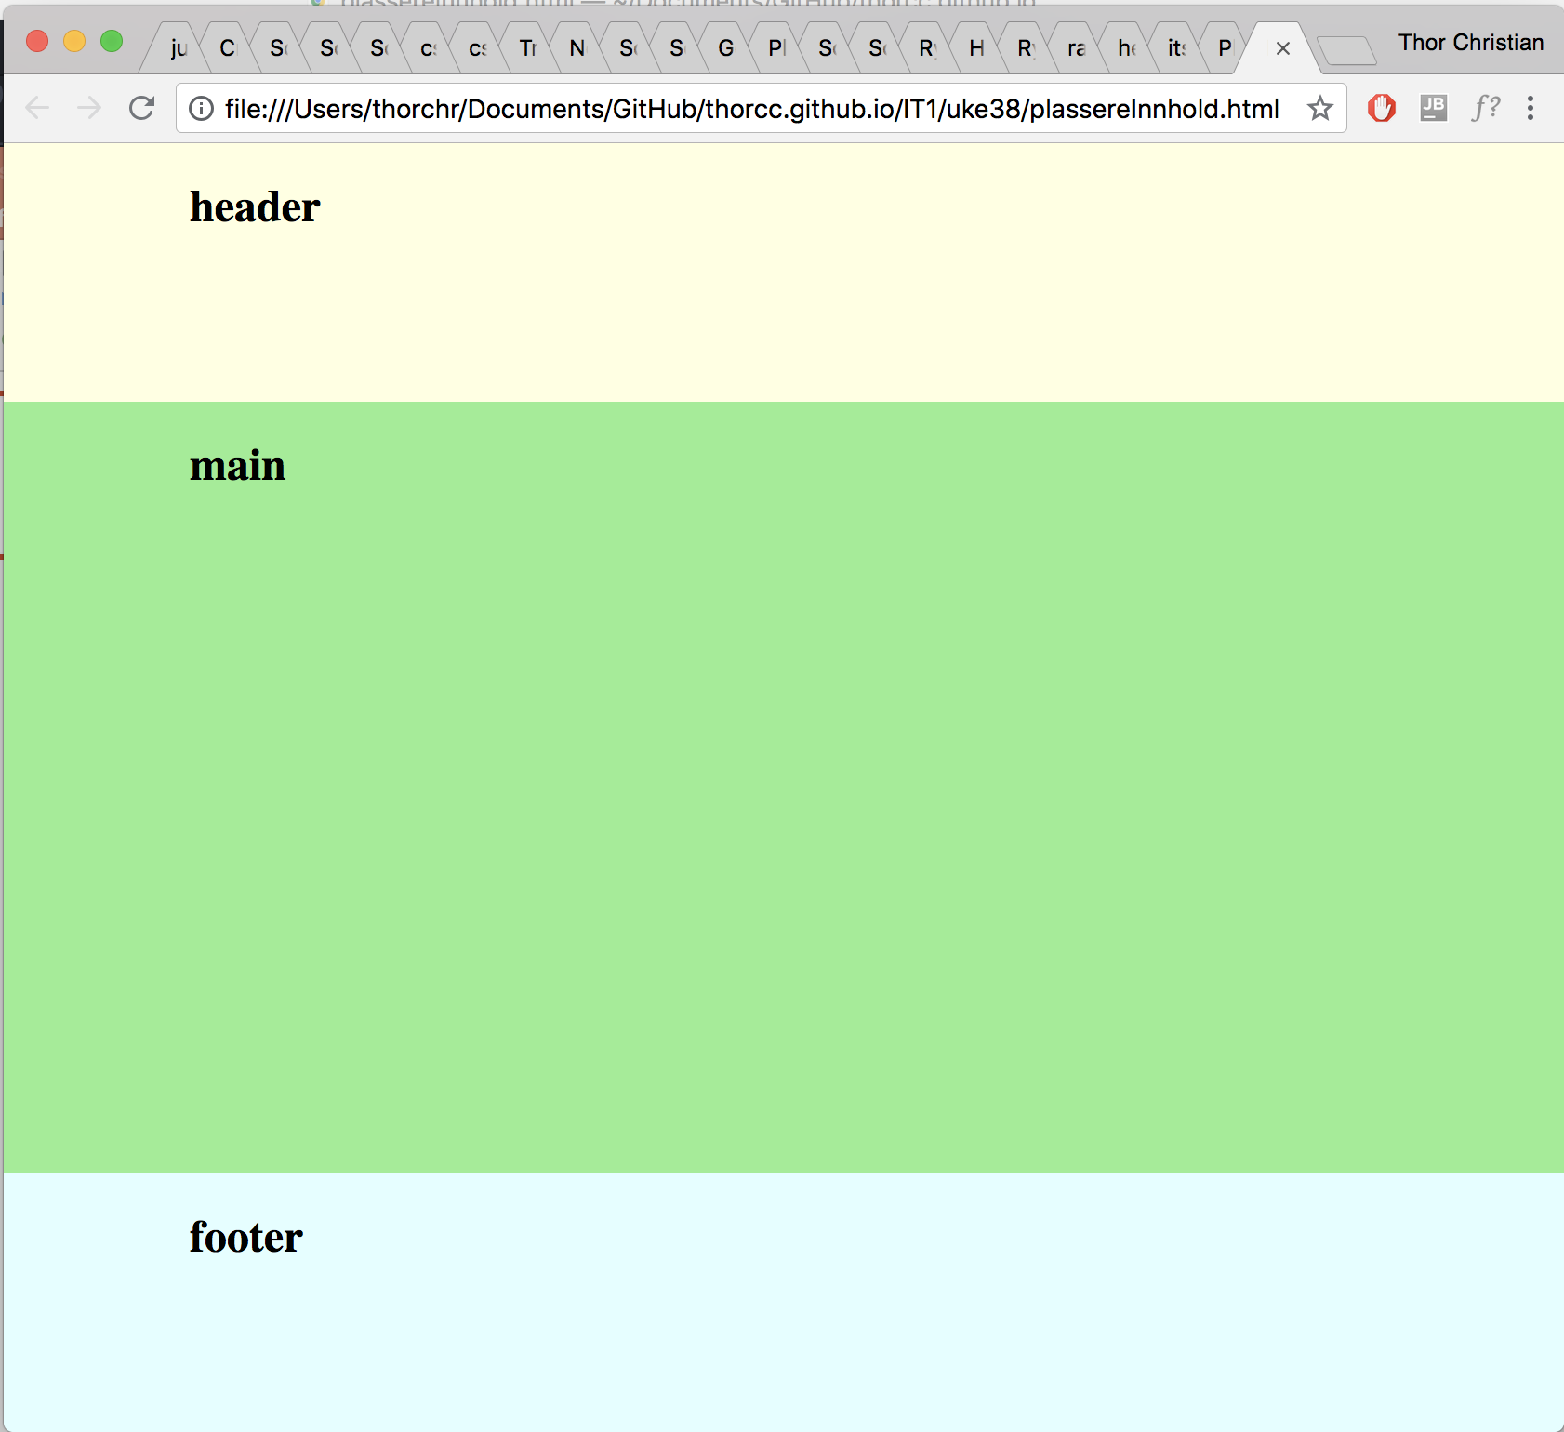
Strukturere nettsiden med HTML-elementer
Det som skal stå øverst på nettsiden plasserer vi i et <header>-element.
Det som skal stå midt på siden plasserer vi i et <main>-element.
Det som skal stå nederst plasserer vi i et <footer>-element.

Slide 17
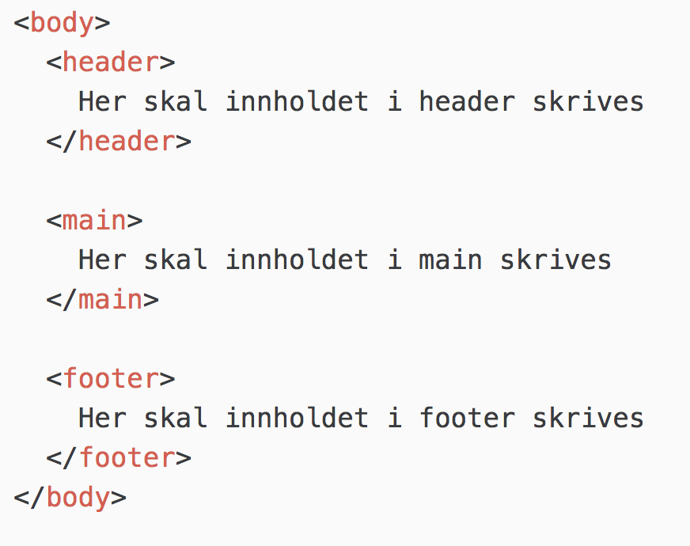
Strukturere nettsiden med HTML-elementer
For å oppnå en slik struktur med innhold under hverandre skriver vi en kode som den under.
Obs: Denne koden setter kun innhold under hverandre, fargene og høyde må vi bruke CSS for å endre

Slide 18
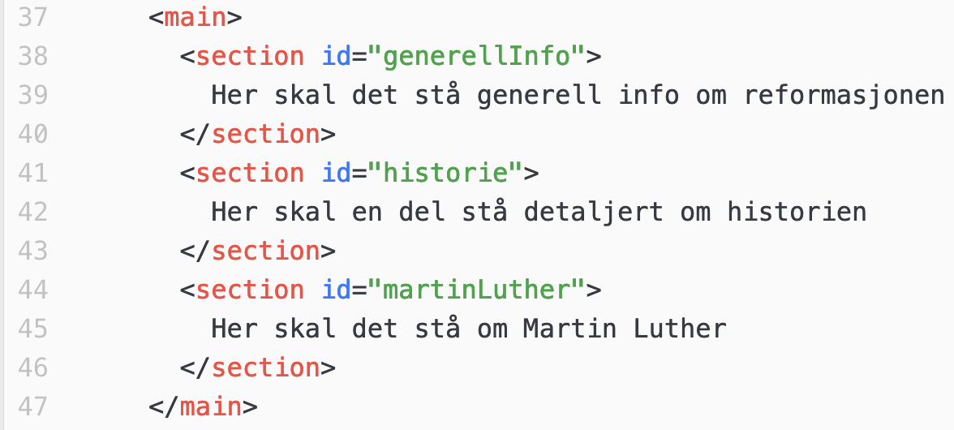
Strukturere nettsiden med HTML-elementer
Header, main og footer deler vi igjen inn i elementer.
Main deler vi ofte inn i <section>-elementer.

Slide 19
Oppgave
Lag en nettside om hvor du liker å reise på ferie.
Nettsiden skal ha:
Minst to forskjellig overskrift-elementer
Minst tre avsnitt med tekst
Minst to lister
Minst ett bilde

Slide 20
Ressurser
Mozilla:
https://developer.mozilla.org/en-US/docs/Learn/Getting_started_with_the_web/HTML_basics
Youtube-spillelister:
HTML og CSS – en introduksjon
https://www.youtube.com/playlist?list=PL8WTkszC0wYcILfEPOTP9n9CwqtWBqt_Z
Mer om HTML
https://www.youtube.com/playlist?list=PL8WTkszC0wYdxhLGXFky-dglvAqG8GKnp
Mer om CSS
https://www.youtube.com/playlist?list=PL8WTkszC0wYccazKcAG6OhssL9Asf_ff8

